Slide 2
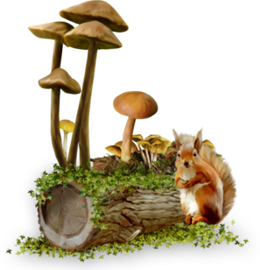
আয়েশা আক্তার
সহকারী শিক্ষক
চর মধুয়াই সরকারি প্রাথমিক বিদ্যালয়
ফেনী সদর,ফেনী

Slide 3
শ্রেণীঃচতুর্থ
বিষয়ঃ গণিত
সাধারন পাঠঃ কোণ
পাঠ্যাংশঃ সমকোণ, সরল কোণ

Slide 4
শিখনফলঃ সমকোণ,এবং সরলকোণ কী তা বলতে পারবে এবং চিত্র অংকন করতে পারবে ।

Slide 5
কোণ বলতে তুমি কি বোঝ?
উঃ দুটি রশ্মির মিলিত বিন্দুই হলো কোন।

Slide 6
পাঠ ঘোষণাঃ
সমকোণ ও সরল কোণ ।

Slide 7
নিচের চিত্রটি দেখ এবং চিন্তা করে বলঃ
খ
৯০●
ক
গ
ঘ
গকখ এবং ঘকখ কোণ দুটির পরিমাপ সমান ।এদের প্রত্যেকে ৯০●এবং এদের প্রত্যেকে এক সমকোণ।

Slide 8
১৮০●
প
ক
ম
কপ এবং কম দুইটি বিপরীত রশ্মি। দুইটি রশ্মি পরস্পর ক বিন্দুতে মিলিত হয়ে ১৮০ ডিগ্রি কোণ উৎপন্ন করেছে ।তাই এটি একটি সরল কোণ।

Slide 9
দলীয় কাজঃ
সমকোণ দলঃ শ্রেণিকক্ষে বইখাতা, টেবিল, চেয়ার , বোর্ড ইত্যাদি জিনিসের মধ্যে সমকোণ গুলো চিহ্নিত করে দেখাও।
সরল কোণ দলঃ শ্রেণিকক্ষে বইখাতা, টেবিল, চেয়ার , বোর্ড ইত্যাদি জিনিসের মধ্যে সরলকোণ গুলো চিহ্নিত করে দেখাও।

Slide 10
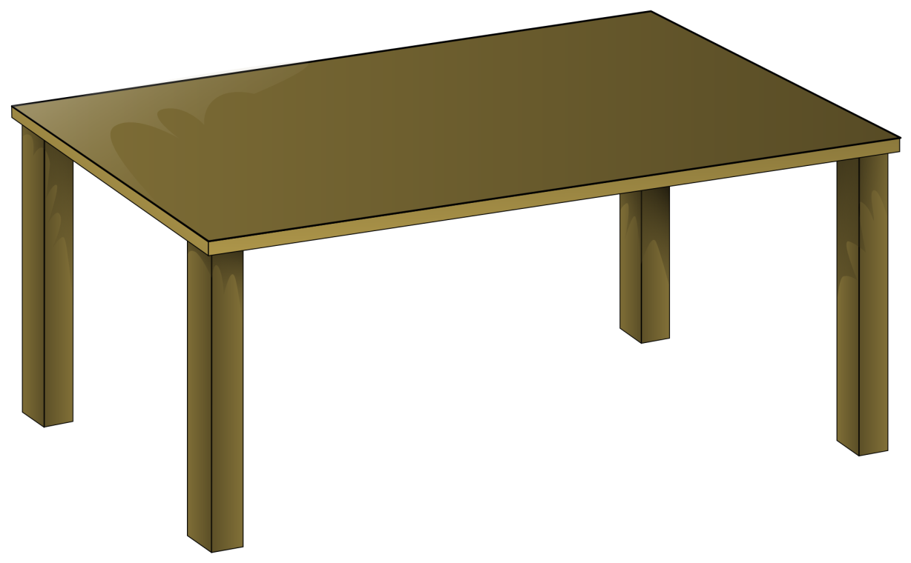
ছবিটি ভালভাবে দেখ। চিন্তা কর এখানে টেবিলটির উপরিভাগে কয়টি সমকোন এবং কয়টি সরল কোণ আছে?নিজ খাতায় লিখ।

Slide 11
দলীয় কাজ
গ্রুপঃ১ ক- দল কাগজ ভাঁজ করে সমকোণ তৈরী করে খাতায় আঁক ।
গ্রুপঃ২ খ -দল কাগজ ভাঁজ করে সরল কোণ তৈরী করে খাতায় আঁক।

Slide 12
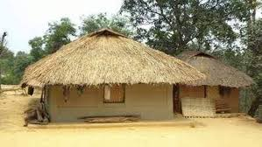
বাড়ির কাজঃ
চিত্রসহ সংজ্ঞা লিখঃ
ক) সমকোণ খ) সরল কোণ।

